Slide 1
SECURITY
Git hub

Slide 2

목차
Security 란?
Security policy
Security advisories
Private vulnerability reporting
Dependabot Alerts
Code scanning alerts
Secret scanning alerts

Slide 3
Security 란?
Security는 리포지토리 및 조직 전체에서 코드와 비밀을 안전하게 유지하는데 도움을 줌
사용자가 리포지토리에 있는 보안 취약성을 기밀로 쉽게 보고할 수 있게 함

Slide 4
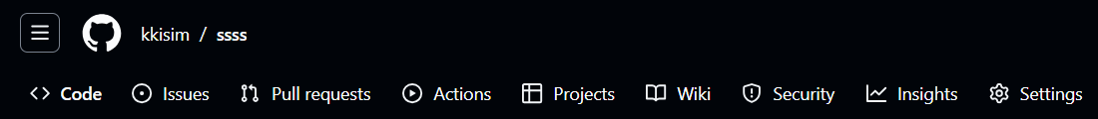
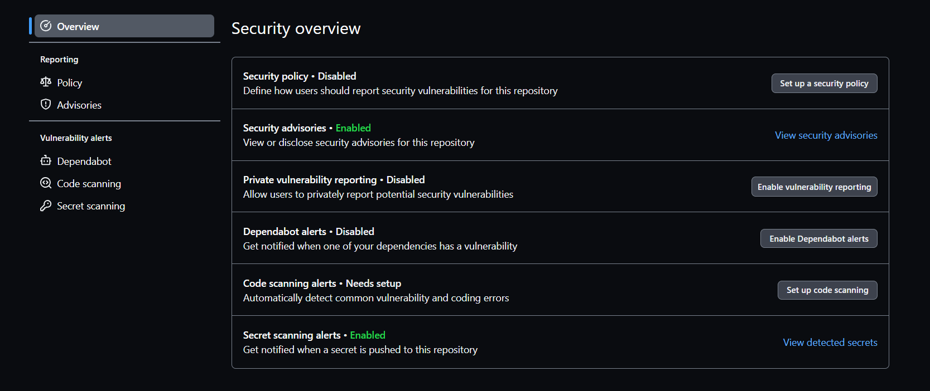
Security policy
프로젝트의 보안 취약성을 보고 하는 지침을 제공하는 기능

Slide 5
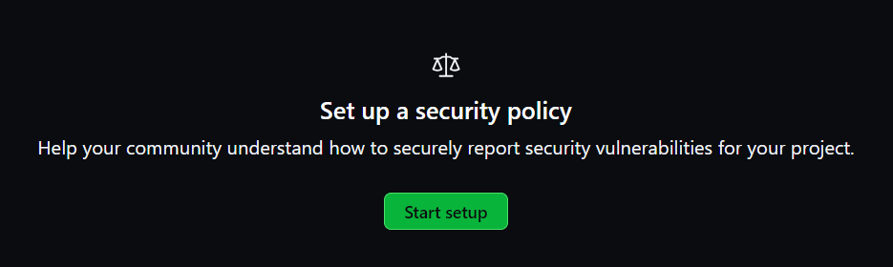
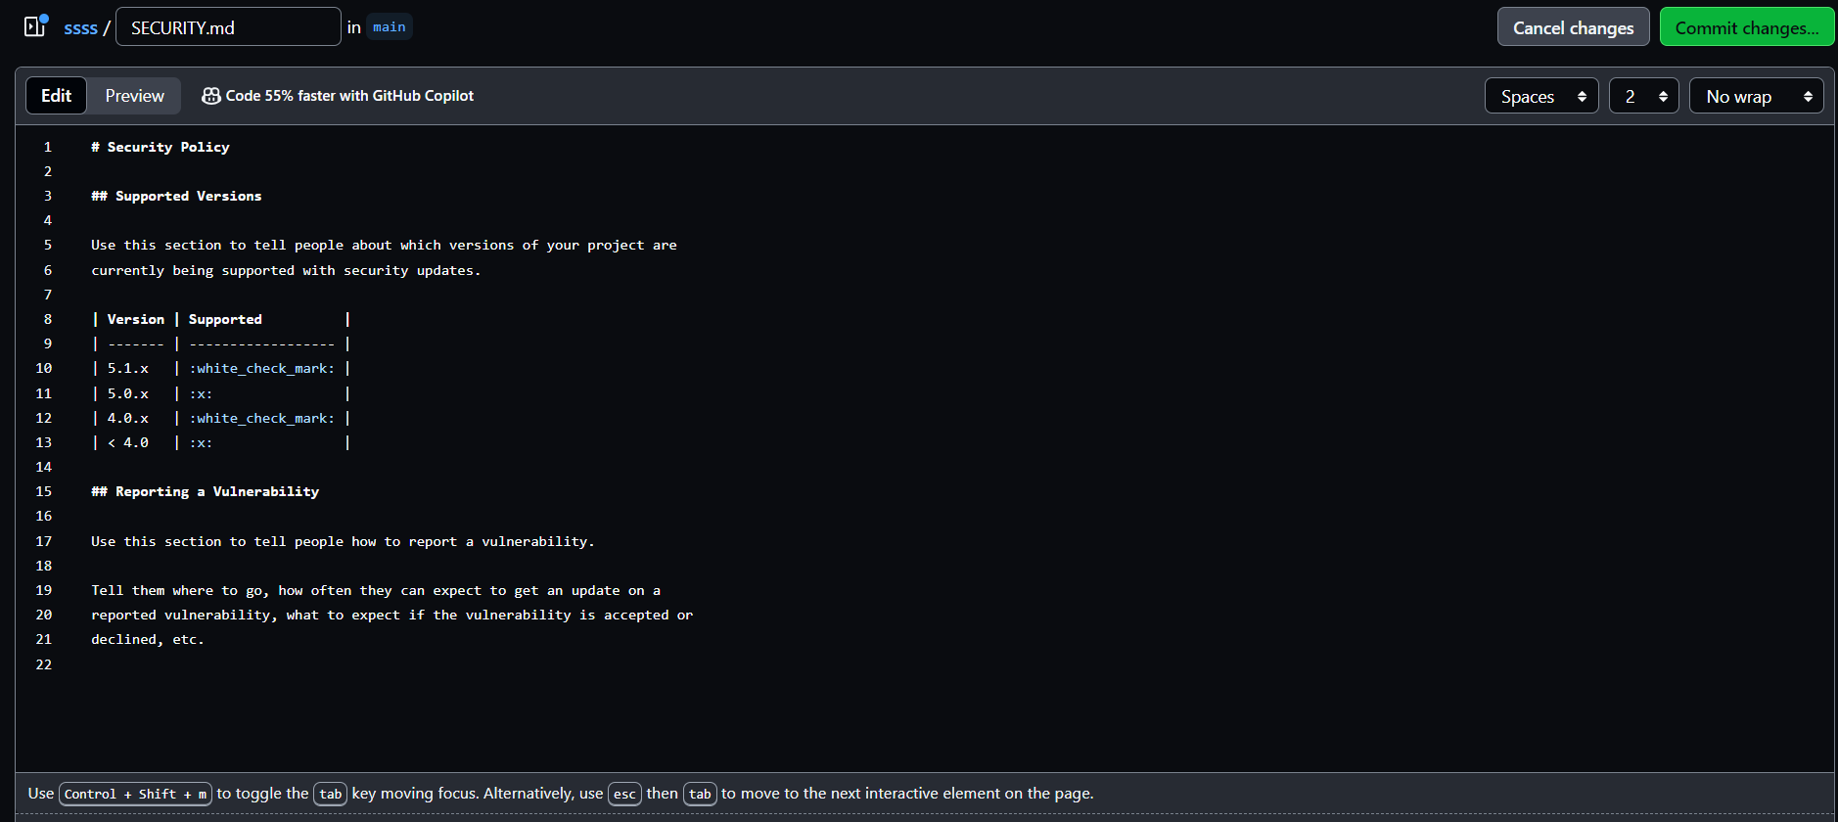
SECURITY.md

Slide 6

제목
미리보기
에디터들
보안 정책
현재 지원 버전
문제 보고 방법 설명

Slide 7
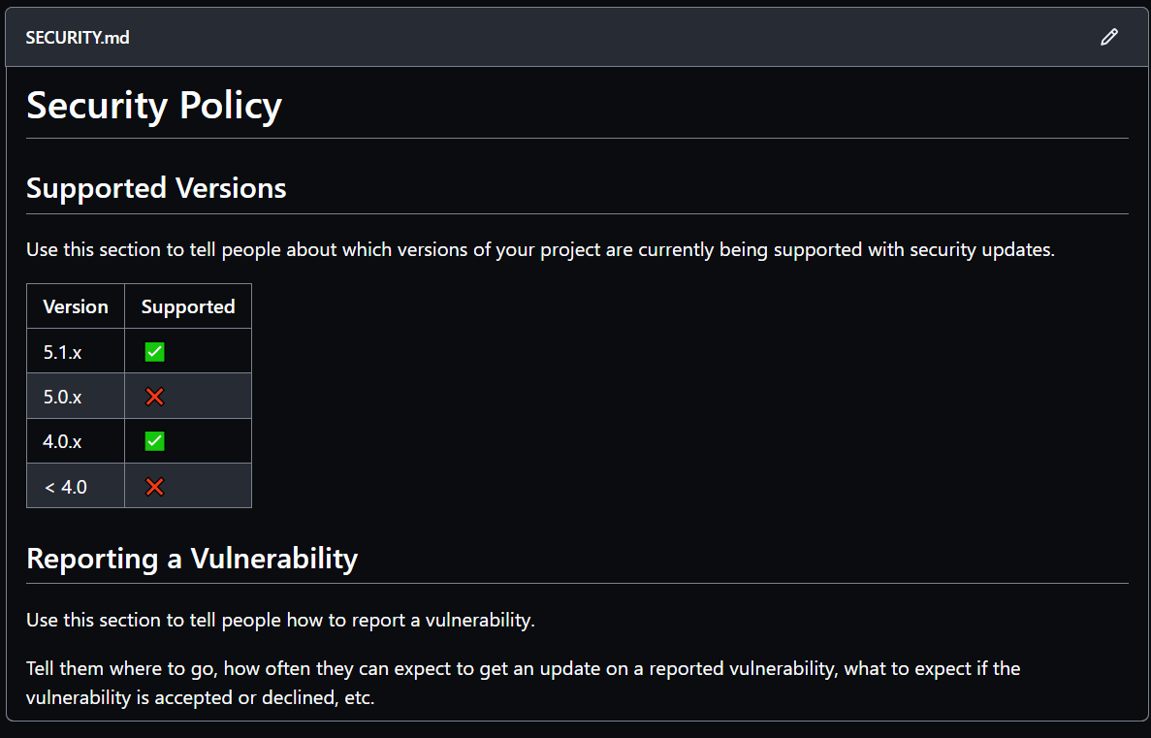
SECURITY.md 생성 예시

Slide 8
Security advisories
누구나 유지관리자에게 보안 취약성을 직접 및 비공개로 보고할 수 있게 만듬

Slide 9
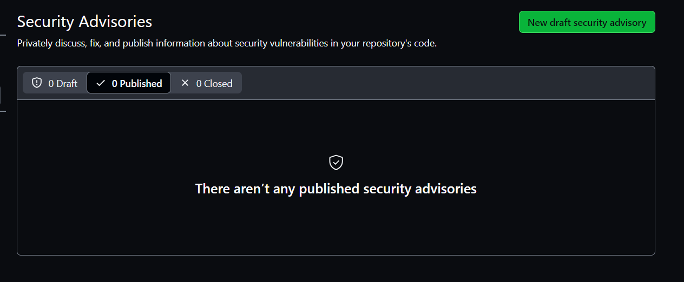
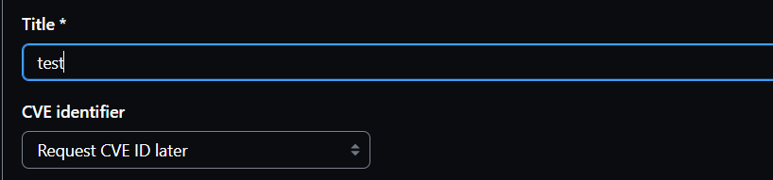
제목
CVE 추가

Slide 10
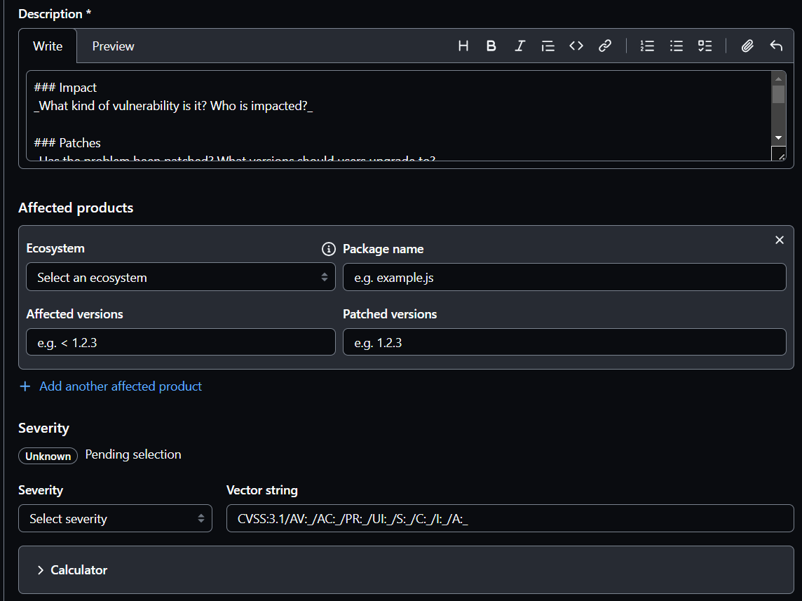
취약점이 무엇인지, 문제가 패치가 되었는지, 해결방법과 참고 자료 등 작성
취약점이 영향 받는 버전 명시
문제 심각도 설정
Cvss 점수 백터
심각도 계산기

Slide 11
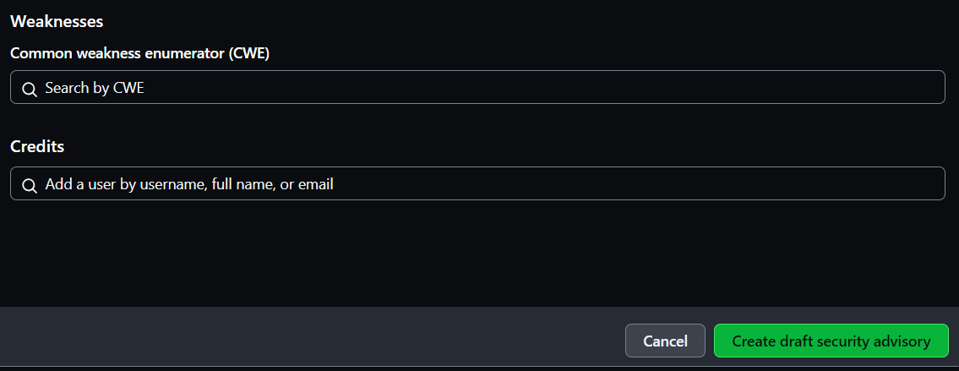
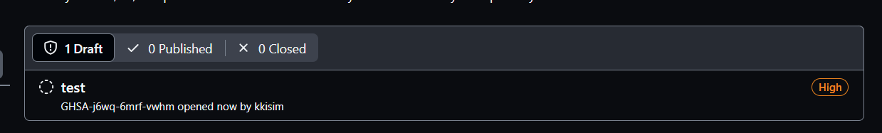
생성 성공
CWE는 보안 취약점의 유형을 체계적으로 나열한 표준
취약점을 발견하거나 수정하는 데 기여한 사람을 인정하는 섹션

Slide 12
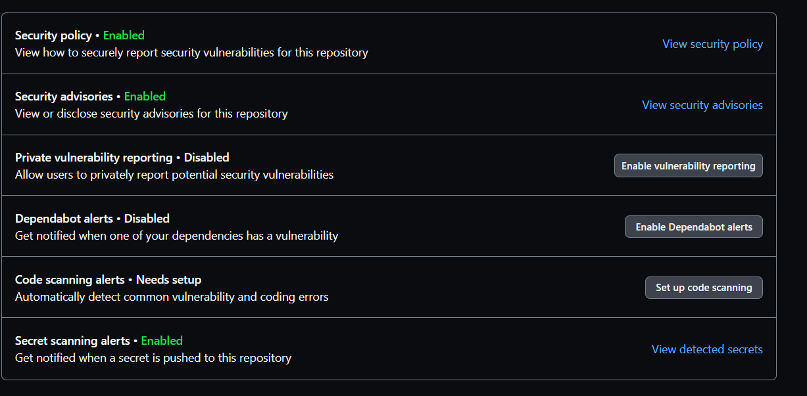
Private vulnerability reporting
누구나 유지관리자에게 보안 취약성을 직접 및 비공개로 보고할 수 있게 만듬

Slide 13
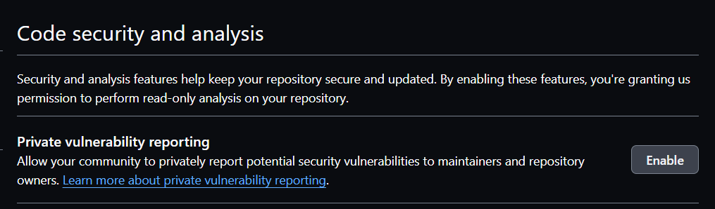
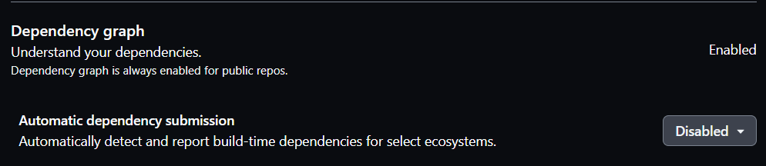
보안 취약점을 비공개로 보고 활성화
종속성 그래프
노드간 종속성을 표현한 그래프

Slide 14
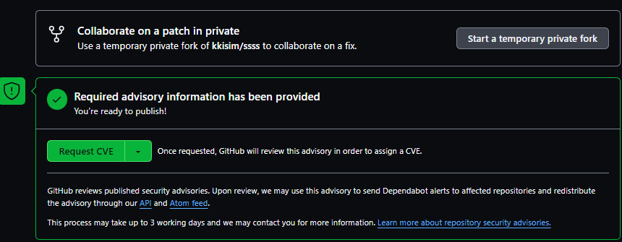
Security Advisory에서 비공개로 보고 가능

Slide 15
Dependabot Alerts
리포지토리가 취약한 종속성을 사용 중인 것을 발견하면 dependabot alerts를 전송하게 함

Slide 16
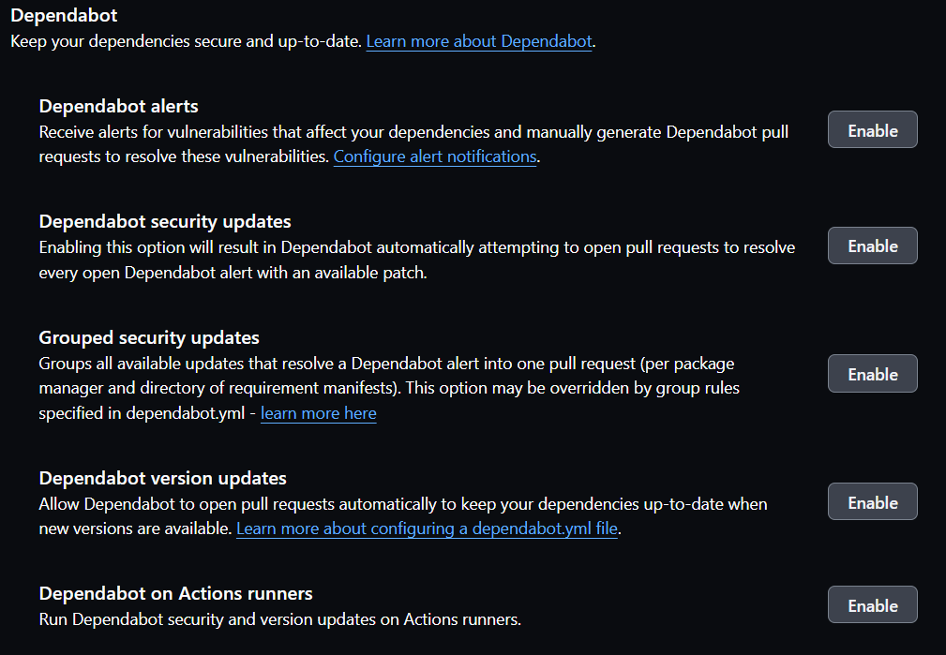
프로젝트의 종속성에 취약점 있을 때 경고
가능한 패치가 있을때 자동으로 풀 리퀘스트 생성
여러 보안업데이트를 하나의 풀 리퀘스트로 묶어 생성
새 버전이 나왔을때 자동으로 풀 리퀘스트를 만들어 업데이트
러너에서 Dependabot 업데이트 가능하게 함

Slide 17
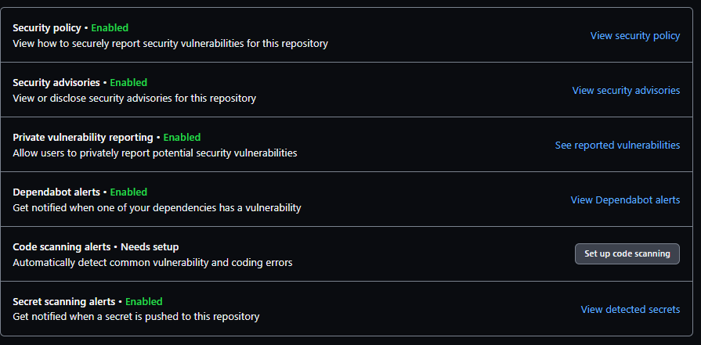
Code scanning alerts
코드에서 잠재적인 보안 취약점과 버그를 자동으로 식별하여 경고하는 기능

Slide 18
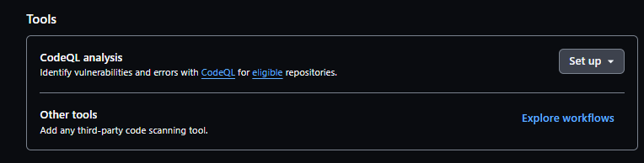
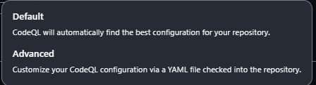
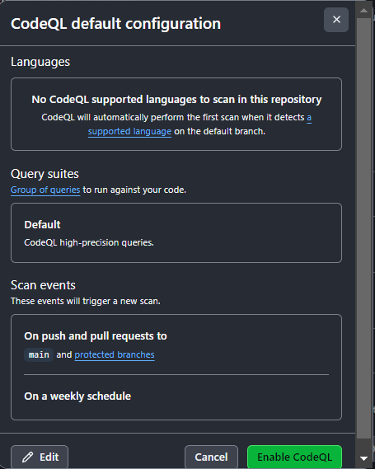
Code QL이외의 스캔 도구 추가 기능
지원 언어
수행할 쿼리세트
언제 스캔할지 정의
1.브랜치 PUSH OR PR시 자동으로 스캔
2.주간 스케쥴에 따라 정기적으로 스캔

Slide 19
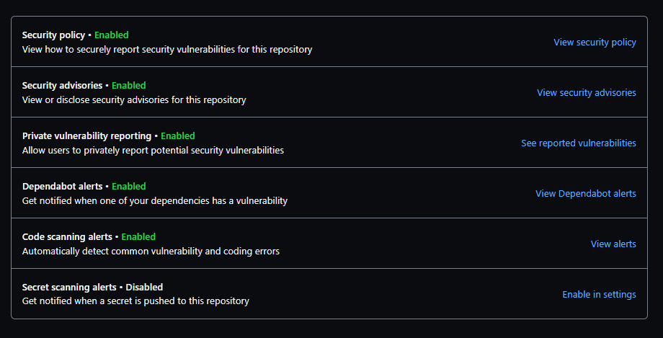
Secret scanning alerts
코드에 비밀 정보 노출을 발견하고 조치하게 만드는 기능

Slide 20
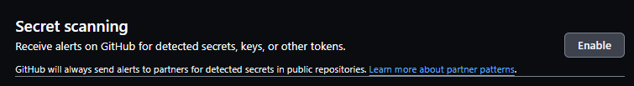

레포지토리에서 비밀 정보 를 탐색하고 경고 제공
비밀 정보가 포함된 코드가 push 되기 전에 감지해서 차단

